Slide 1

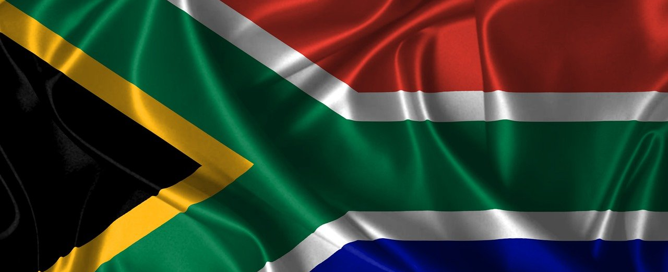
Graad 11 | Kwartaal 1
Demokrasie en Menseregte | Les 2

Slide 2

Teen die einde van hierdie les behoort jy die volgende te kan doen:
Verstaan die grondwetlike raamwerk wat die magte, beperkings en interaksie van die DRIE regeringsvlakke bepaal.
Herken die maniere waarop demokratiese strukture geleenthede bied om aan die demokratiese prosesse deel te neem.
Verstaan die doel en belangrikheid van grondwette.
Verduidelik die belangrikheid van openbare deelname aan verkiesings.
Verstaan sleutel-demokratiese prosesse ná verkiesings, insluitend mandate, verteenwoordiging van kiesafdelings, steunwerwing en voorspraak.

Slide 3

Demokratiese strukture
Mag word verdeel sodat ‘n enekele groep nie alle beheer het nie.
Strukture het verskillende rolle maar werk saam (onderling verwant + afhanklik).
Parlement maak wette; Uitvoerende Gesag implementeer wette; Die Regbank kontroleer grondwetlikheid.
Provinsiale + plaaslike regering help om dienste te lewer.
Ondersteun 'n verenigde, demokratiese, nie-rassige, nie-seksistiese samelewing.

Slide 4
Die nasionale regering hanteer kwessies wat die hele land raak:
Parlement |  | Die Uitvoerende (Kabinet)
Die nasionale wetgewende liggaam wat uit die Nasionale Vergadering en die Nasionale Raad van Provinsies (NRP) bestaan. Dit verteenwoordig die mense, maak wette en hou toesig oor regering. |  | Die kabinet ontwikkel nasionale beleide, implementeer wette en bestuur regeringsdepartemente onder leiding van die president.
Die Regbank (Howe) |  | Onafhanklike liggame (Hoofstuk 9-instellings)
Onafhanklike howe verseker dat alle wette en regeringsoptrede met die Grondwet ooreenstem en dat burgers se regte beskerm word. |  | Organisasies wat deur die Grondwet geskep is om demokrasie te versterk, soos: Die Openbare Beskermer Die Menseregtekommissie (MRK) Die Onafhanklike Verkiesingskommissie (OVK)

Slide 5
Elke provinsie het sy eie regering wat provinsiale sake hanteer:
Provinsiale Wetgewers |  | Provinsiale Uitvoerende Komitee
Maak wette oor provinsiale sake (soos gesondheid, onderwys en behuising) en hou toesig oor die werk van die provinsiale regering. |  | Word gelei deur ’n Premier en lede van die Uitvoerende Raad (LUR'e), wat wette implementeer en provinsiale departemente bestuur.

Slide 6
Plaaslike regering is die naaste aan die mense:
Munisipaliteite |  | Plaaslike Uitvoerende Komitee
Kom in stede, dorpe en landelike gebiede voor. Hulle is verantwoordelik vir dienste soos water, elektrisiteit, sanitasie en afvalverwydering. |  | Gelei deur burgemeesters en raadslede, wat besluite vir die munisipaliteit neem en dienslewering bestuur.

Slide 7
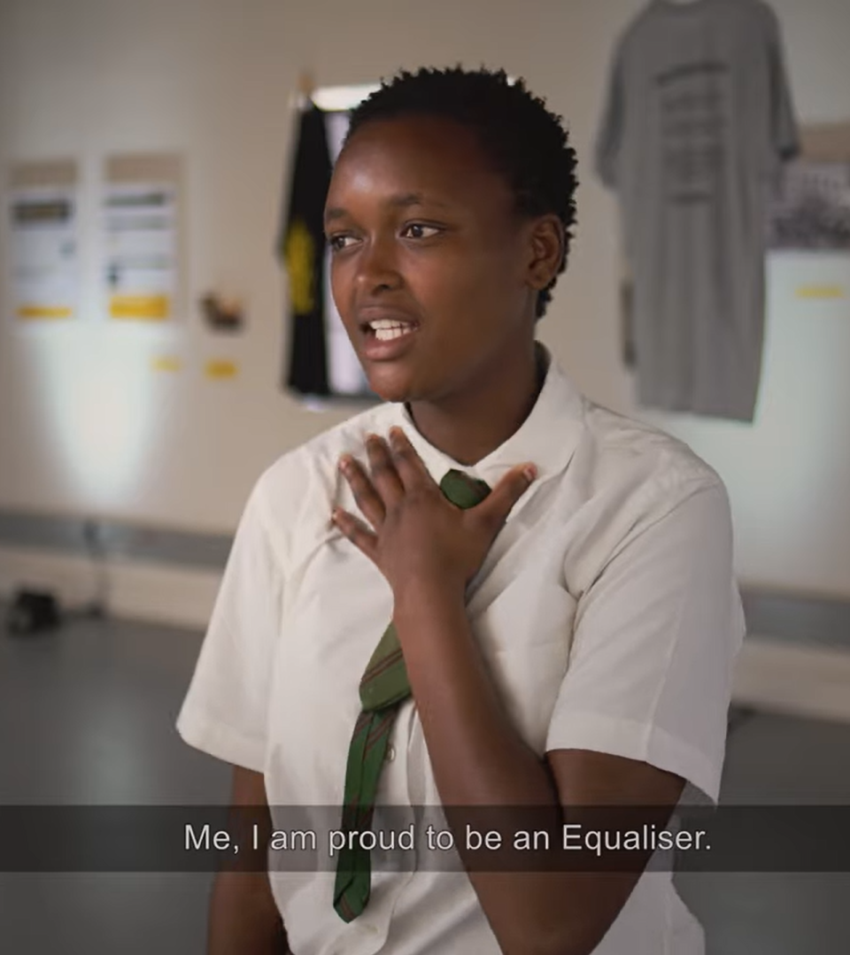
Burgerlike samelewing
Regeringsstrukture moet die mense dien.
Die burgerlike samelewing sluit gewone burgers, NRO's, gemeenskaps-groepe, geloofs-gebaseerde organisasies en die media in.
Hierdie groepe help om die regering aanspreeklik te hou en druk vir verandering.
Kyk video: I am an Equaliser
bit.ly/3LVFBNo (3 min 17 sek)

Slide 8
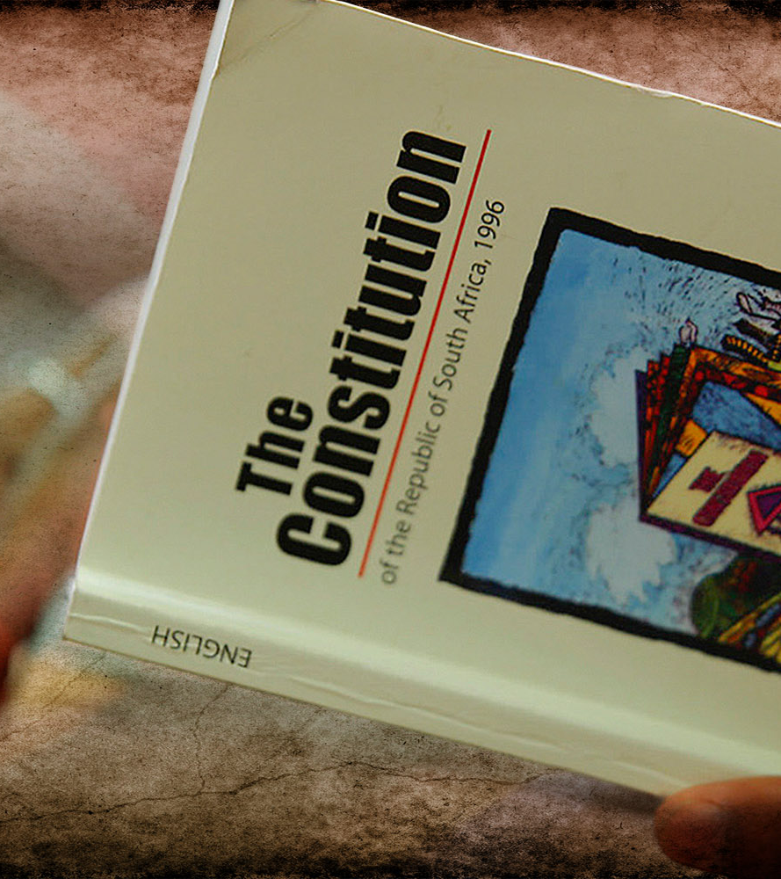
Grondwette
'n Grondwet is 'n raamwerk wat verduidelik hoe 'n land (of organisasie) bestuur word.
In 'n demokrasie moet alle wette en regeringsbesluite die Grondwet volg.
Suid-Afrika se Grondwet is die hoogste wet.
Dit beskerm burgers se regte (bv. onderwys, gelykheid, veiligheid, vryheid van uitdrukking).
Dit sit ook burgers se verantwoordelikhede en hoe die regering moet funksioneer, uiteen.

Slide 9
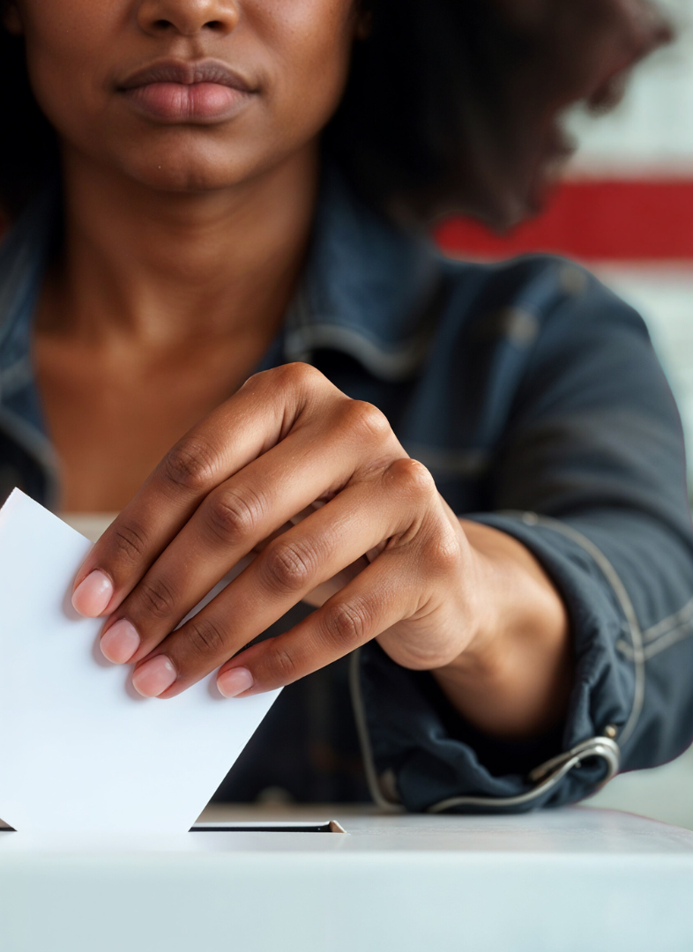
Verkiesings
Verkiesings stel burgers in staat om hul leiers op alle regeringsvlakke te kies.
Hierdie leiers vorm die toekoms wat jy as volwassene sal betree.
Wanneer jy 18 is, het jy die reg en verantwoordelikheid om te stem.
Leer oor verskillende partye/kandidate voordat jy stem.

Slide 10

Hoe verkiesings werk
Die OVK hou toesig oor verkiesings om te verseker dat dit vry, regverdig en deursigtig is.
Nasionale verkiesings: elke 5 jaar om die Parlement te verkies.
Provinsiale verkiesings: word dieselfde tyd as nasionale verkiesings gehou om provinsiale wetgewers te verkies.
Plaaslike verkiesings: elke 5 jaar (twee jaar ná nasionaal); Jy stem vir:
  'n Wyksraadslid
  ‘n Politieke party vir die munisipale raad
Tussenverkiesings: gehou wanneer 'n raadslid se sitplek vakant raak.

Slide 11
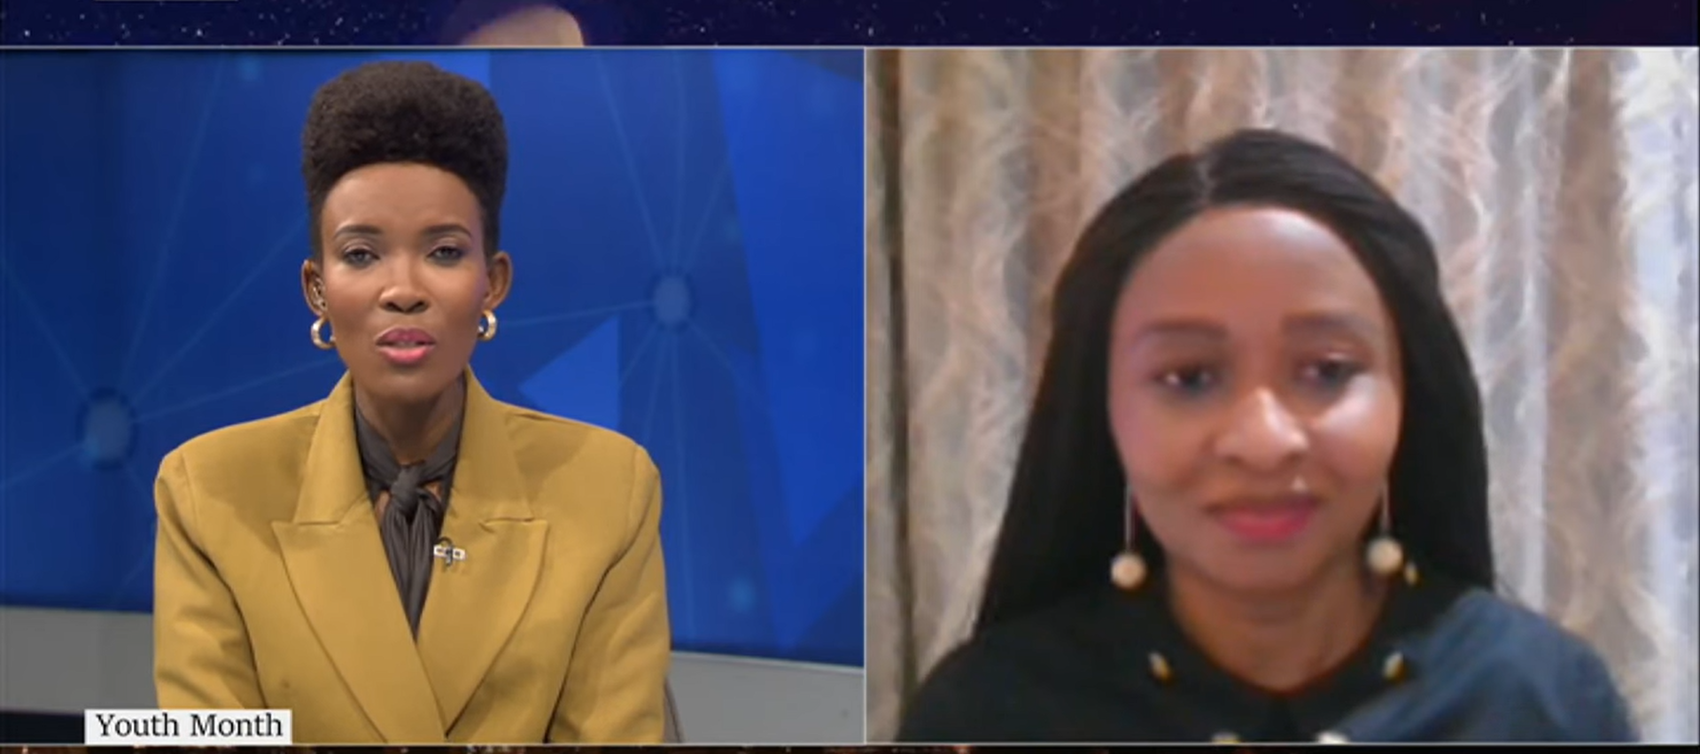
Kyk video: Why is it important for the youth to vote: IEC's Moagisi Sibanda bit.ly/3M9IMkq (8 min 00 sek)

Slide 12
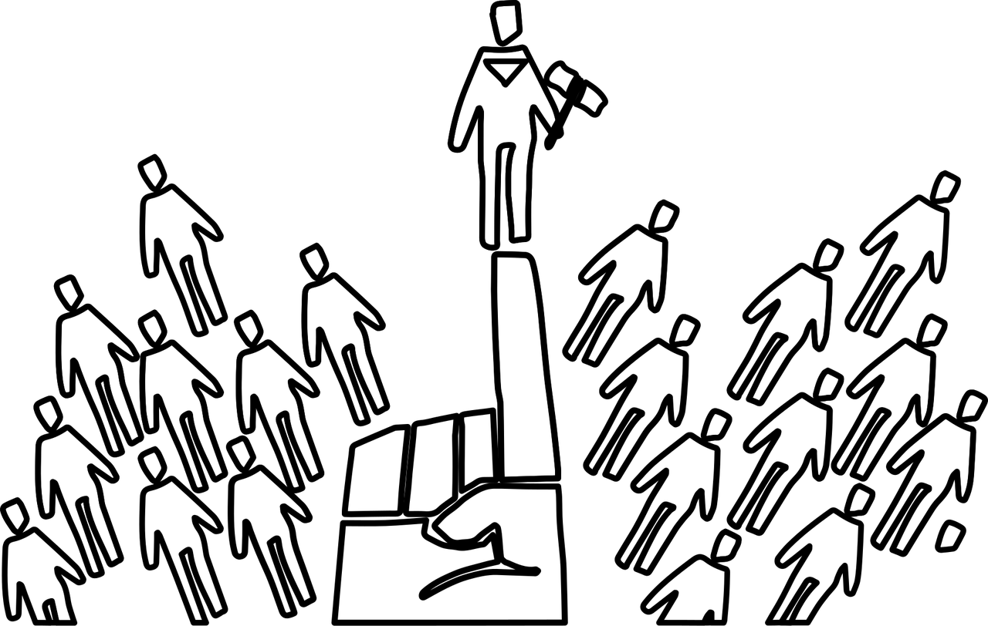
Mandate
Wanneer burgers stem, gee hulle leiers 'n mandaat – toestemming om namens hulle op te tree.
Mandate is gebaseer op verkiesingsbeloftes.
Kiesers moet leiers aanspreeklik hou as hulle nie lewer nie.
Om ingelig te bly help jou om 'n verantwoordelike kieser te word.

Slide 13


Kiesafdelings-verteenwoordiging
Leiers verteenwoordig spesifieke gemeenskappe (kiesafdelings).
Hulle bring plaaslike kwessies (veiligheid, behuising, vervoer, dienslewering) in besluitnemingsstrukture na vore.
Jy kan deelneem deur vergaderings by te woon of aan jeugforums deel te neem.

Slide 14
Steunwerwing
Steunwerwing = probeer om regeringsbesluite te beïnvloed.
Dit kan insluit om briewe te skryf, amptenare te ontmoet, veldtogte te organiseer of navorsing te deel.
Voorbeeld: jeug wat steun werf vir beter sportfasiliteite of veilige studieareas.

Slide 15
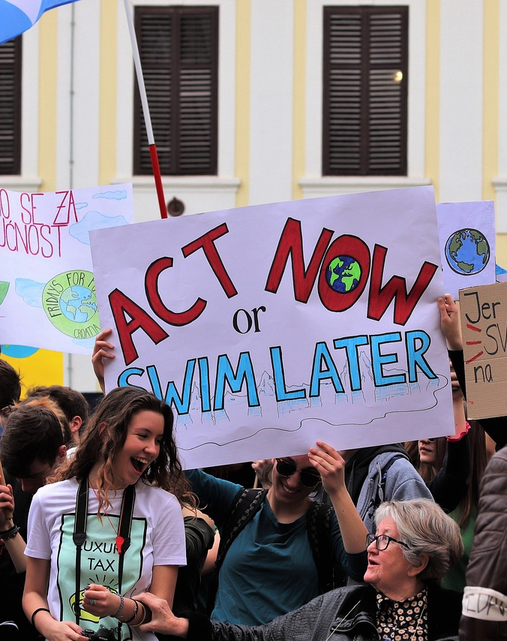
Voorspraak
Voorspraak = om op te staan of op te tree vir 'n saak.
Voorbeelde: petisies, optogte, bewusmakingsveldtogte.
Voorstanders werk vir geregtigheid, gelukheid en verbeterde regte (bv. teen boelies of GGG).
Leerders kan voorspraak by die skool beoefen deur inisiatiewe te ondersteun wat hul omgewing veiliger maak.

Slide 16

Vasvra

Slide 17
Huiswerk
Voltooi Aktiwiteit 3 (Les 2 – Werkkaart).
Hersien die leeruitkomste.
Vra vir hulp as jy onseker is oor enige inhoud.

